Slide 1
الفصل الاول الرقابة الادارية
اعداد و اشراف : د. سامر عرقاوي

Slide 2
اهداف الفصل الاول :
الادارية
الرقابة
2. مفهوم الرقابة الادارية
1. مقدمة
4. أهداف الرقابة الادارية
3. أهمية موضوع الرقابة الادارية

Slide 3
تعتبر الرقابة الإدارية عنصراً رئيسياً وهاماً من عناصر العملية الإدارية فهي تعمل على تحديد وقياس درجة أداء النشاطات التي تتم في المنظمات من اجل تحقيق أهدافها.
إن الرقابة عملية مخططة ومنظمة تهدف إلى وضع معايير للأداء يفترض ان تكون موضوعة سلفا لجميع النشاطات المختلفة ويجب ان تتفق مع الأهداف المنشودة للمؤسسة والتأكد من أن كل شيء يسير وفقا للخطة المرسومة وللتعليمات الصادرة والقواعد المقررة.
يوجد علاقة ترابط بين الرقابة والتخطيط حيث لا توجد رقابة إلا إذا وجدت الأهداف والخطط ، فالتخطيط يبحث في وضع برامج مناسبة ومتكاملة ، بينما تبحث الرقابة في ارغام الأحداث للسير وفقا للخطط الموضوعة .
إن السبب الرئيسي في وجود الرقابة هو التأكد من ان النتائج المحققة تطابق وتوافق الخطط التي تضعها المنظمة ، فكلما كانت الخطط واضحة ومحددة كلما كان نظام الرقابة أدق .
الرقابة لا تتطلب فقط وجود خطط في المنظمة بل تتطلب ايضاً وجود نظام إداري محدد المعالم ، فكلما تم تحديد معالم هذا النظام بصورة واضحة تكون درجة دقة وكفاءة نظام الرقابة اعلى .
المقدمة

Slide 4
تعريف الرقابة الادارية
الرقابة الإدارية هي (عملية قياس النتائج الفعلية) ... مقارنة النتائج الفعلية بأهداف الخطة (أو النتائج المتوقعة). وتشخيص وتحليل سبب انحرافات الواقع بالمطلوب ، وإجراء التعديلات اللازمة لضمان عودة الأنشطة إلى المسار المخطط لها وبالتالي تحقيق الأهداف المنشودة .
فالرقابة كانت تعني بالنسبة إلى هنري فابول أن يتم التأكد من أن كل شيء بسير وفقا للخطط الموضوعة

Slide 5
هناك ثلاث اتجاهات فكرية بتعريف الرقابة الادارية وهي :
(1) الفكر الكلاسيكي : ينظر أنصار هذا الفكر للرقابة الإدارية على أنها عملية تفتيش وتخويف لأفراد التنظيم ويستخدم أنصار هذا الاتجاه الفاظ معينة مثل القوة والسلطة .
فالمدير التقليدي يستخدم قوته وسلطته الرسمية لإرغام الأفراد على تنفيذ الأوامر ومحاسبتهم عندما يخطئون ، فالرقابة في نظر اصحاب هذا الاتجاه عبارة عن عملية ترتكز على التهديد بالعقوبة والوعد بالمكافأة لتحقيق المشروعية ومنع الانحرافات.
(2) الفكر السلوكي : ينظر أنصار هذا الفكر للرقابة الإدارية من الجانب الإنساني حيث يركز تعريفهم لها على القدرة في التأثير على سلوك الآخرين بإيجابية ، وقد عرفها أحد أنصار هذه المدرسة أنها قدرة الفرد أو المجموعة في التأثير على سلوك فرد او مجموعة أخرى بحيث يحقق هذا التأثير على النتائج المرجوة .
(3) الاتجاه العملي (أو التطبيقي): ركز أنصار هذا الاتجاه على الناحية التطبيقية للرقابة وخطوات القيام بها.
فقد عرفها أحد أنصار هذا الاتجاه بأنها تتمثل في القيام بثلاث خطوات هي
: (أ) وضع المعايير
(ب) قياس الأداء ومقارنته بالمعايير
(ج) تصحيح الفرق بين النتائج الفعلية والخطط الموضوعة

Slide 6
عناصر عملية الرقابة
الرقابة تساعد على اكتشاف الأخطاء والانحرافات وتسعى إلى تصحيحها وتفاديها مستقبلا
الرقابة تسعى إلى قياس الأداء وفقا لمعايير محددة سلفا لضمان سيرها نحو تحقيق الأهداف المنشودة
الرقابة تمكن من متابعة تنفيذ الخطط لمعرفة مدى تحقيق الأهداف المقررة
إن الرقابة لا تقتصر على سير الاعمال ضمن اللوائح والأنظمة والإجراءات المقررة ، وإنما التأكد من ان الأعمال تؤدى بأفضل الطرق ، كما أن الرقابة لا تقتصر على اكتشاف الأخطاء والانحرافات فقط ، وإنما البحث عن الأسباب التي أدت إلى وجود هذه الأخطاء والانحرافات ، ومن ثم إيجاد الوسائل التي يمكن أن تجد حلولا لهذه المشكلات قبل استفحالها.

Slide 7
أهمية الرقابة الادارية
الاهمية النظرية
إن الرقابة الإدارية هي عملية ترشيد علمي للقرارات التي يتخذها المسؤولون في دورة العمل الكاملة والتي تبدأ بالتخطيط والتنظيم والتوجيه والتنسيق ثم التنفيذ والمتابعة والتقييم .
فهي أحد العناصر الرئيسية الهامة للعملية الإدارية التي يقوم بها المدير وهي عملية مستمرة وملازمة لوظائف الإدارة ولا يمكن أن تؤدى بشكل منفصل عن الوظائف الإدارية الأخرى .
كما ان الرقابة تتأثر بفلسفة الإدارة و درجة توافر الموارد اللازمة لتحقيق النتائج المرجوة من جهة و بالمتغيرات الخارجية من اقتصادية واجتماعية وسياسية وتكنولوجية وتعليمية وثقافية وغيرها من جهة أخرى .
إن الرقابة تلعب دوراً هاماً وأساسياً في :
1- الاستخدام الأمثل للموارد المتاحة للمنظمة
2- تحديد كفاءة الإدارة في تحديد الأهداف والنتائج المنشودة

Slide 8
أهمية الرقابة الادارية
هناك اعتبارات كثيرة تبرز أهمية دور الرقابة على الإدارة العامة
ا- أن تعاظم دور الدولة في الحياة الاقتصادية والاجتماعية أدى إلى تطور وظائف الدولة وقيامها بدور هام في عمليات التنمية الاقتصادية والاجتماعية إلى جانب دورها التقليدي بالحفاظ على الأمن والدفاع وتحقيق العدالة بين المواطنين، مما يستوجب ضرورة إخضاع ما تتمتع به من امتيازات وسلطات لرقابة فعالة لكي تبقى ضمن نطاق القانون وتعمل لما فيه مصلحة عامة ولمنعها من التعسف والاستبداد.
2-إن اتساع نشاط الإدارة العامة وزيادة حجمها وتنوع أعمالها و ازدیاد عدد موظفيها، كل ذلك يستدعي مراقبة هذه النشاطات والأعمال والتأكد أنها تسير وفقا للخطة الموضوعة لها، وأن موظفي الجهاز الإداري يعملون وفقا للإجراءات القانونية المحددة ويؤدون الأعمال الموكلة إليهم بجودة وإنتاجية، حتى إذا ثبت عكس ذلك جرى تصحيح الأخطاء في حينها
3- التأكد من حسن استخدام الموارد المحددة من أموال وموارد ولوازم وأجهزة ضرورية وموارد بشرية ، والتصرف فيها وفقا للخطة المقررة وفي الحدود المرسومة لها ، فالرقابة باختصار تعمل على تحديد ما تم تنفيذه عن طريق تقييم الأداء واتخاذ الإجراءات العلاجية - إذا استلزم الأمر حتى يتمشى الأداء مع المخطط الموضوعة
الاهمية العملية

Slide 9
أهمية الرقابة الادارية
هناك اعتبارات كثيرة تبرز أهمية دور الرقابة على الإدارة العامة
4- تحقيق الوفر المادي في تكلفة التنفيذ والحد من الإسراف الذي لامبرر له ، فالإمكانيات حين تخصص لأغراض الأداء تكون قد تحددت على أساس الخطة المقررة وفي الحدود المرسومة، فإذا حدث انحراف أو إسراف في النفقات فإن ذلك قد يتطلب إضافة إمكانيات جديدة ، وقد لا يكون بمقدور المنظمة أن تفعل ذلك والنتيجة النهائية في كل الأحوال خسارة مادية وتكلفة أعلى بكثير مما يمكن أن تبرره الإنجازات الفعلية للعمل ، وهذا ما تحاول الرقابة الإدارية أن تقضي عليه، بل وأن وتحقق الاقتصاد في النفقات كلما كان ذلك ممكنا .
5- إن عملية الرقابة تعمل على رفع مستوى فعالية وكفاءة الأنشطة الفنية وغيرها في قطاع الخدمات والإنتاج على جميع مستويات المنظمة ، و التأكد من أن أنظمة العمل تؤدى إلى أكبر نفع بأقل النفقات الممكنة.
6- توفير بدائل وأساليب حديثة لحل المشكلات واختبارات تكفل الحد من هذه المشكلات في المستقبل .
7- الكشف عن ميزات وتفوق وابداع افراد المنظمة كي يتسنى للادارة مكافأة وحفز الافراد الذين يعملون باخلاص وإنتاجية .
8- ضمان القرارات السليمة على مختلف مستويات المسؤولين وتنفيذ القرارات بأفضل صورة ممكنة والتأكد من انها محل احترام الجميع .
الاهمية العملية

Slide 10
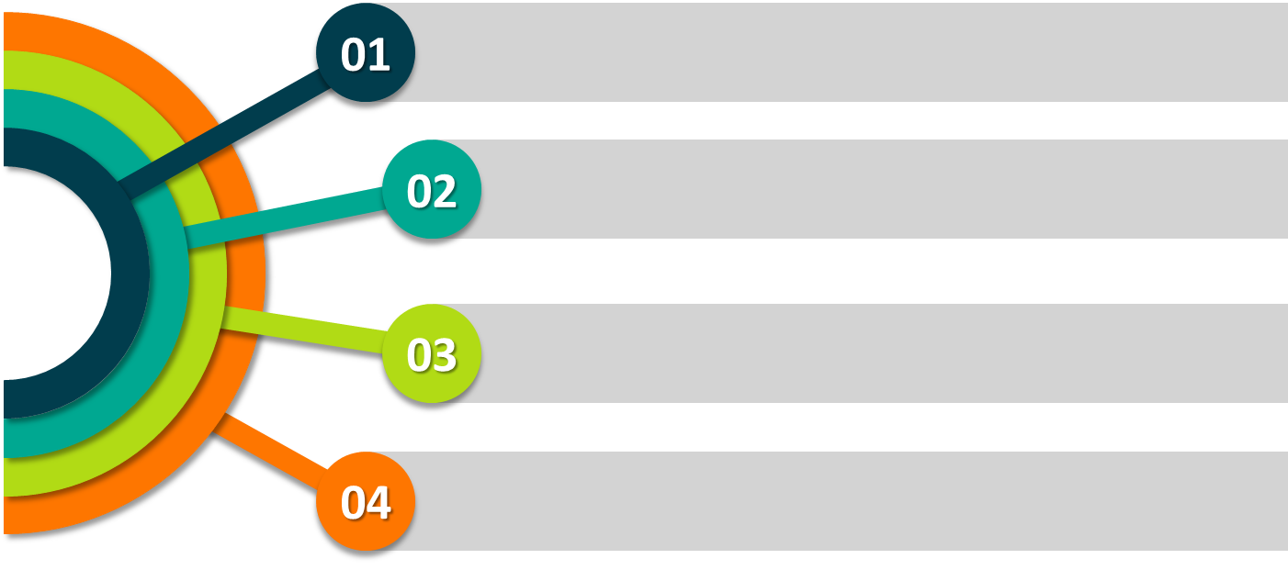
أهداف الرقابة الادارية
الوقوف على المشكلات والعقبات التي تعترض انسياب العمل التنفيذي بقصد تذليلها
اكتشاف الأخطاء فور وقوعها ، أو وهي في سبيل وقوعها ، كي تعالج فورا أو يتخذ ما يلزم لمنع حدوثها .
التأكد من أن العمليات الفنية تؤدى وفقا للأصول المقررة ثم تقويم المعوج منها
التثبت من أن القواعد المقررة مطبقة على وجهها الصحيح وبخاصة في المسائل المالية وحدود التصرف فيها، وذلك منعا لحدوث الحرافات من جانب الأمناء على الأموال لأي إسراف في النفقات التي لا مبرر لها.

Slide 11
أهداف الرقابة الادارية
التأكد من ان القوانين منفذة وأن قرارات السلطة التشريعية والسلطة القضائية محترمة ، وأن العمل التنفيذي يسير في إطار القانون
05
التأكد من أن المستويات الإدارية العليا على المام تام بما يتم من أعمال في المستويات التي تشرف عليها، وأن الرئاسات المختلفة تصلها المعلومات الضرورية بوضوح وسهولة ، حتى تتم عمليات التنسيق والتوجيه واتخاذ القرارات الضرورية
06
التأكد من الحقوق والمزايا المقررة للأفراد والعاملين محترمة، وأنه لا يوجد تعسف في استعمال السلطة وأن الجميع سواسية أمام القانون.
07
08
تقيم المديرين للتأكد من كفاءتهم في كافة المستويات وحسن سلوكهم.

Slide 12
أهداف الرقابة الادارية
الحد من تكاليف العمل الحكومي وإيقاف الإسراف الزائد وضغط الإنفاق في المجالات الغير حيوية وتحقيق الإدارة الاقتصادية
09
التأكد من سير المسائل الفنية على الوجه المطلوب وفقا للقواعد والأصول الفنية المرعية
10
العمل على التأكد من أن الخدمات الحكومية تقدم للجميع بدون تفرقة وبأقل قدر من الإجراءات المكتبية ، وأن الموظفين لا يسيئون استعمال سلطاتهم
11
الوصول إلى معلومات واقعية عن سير العمل من اجل ترشيد عملية اتخاذ القرارات وخاصة ما يختص منها بالسياسة العامة للعمل وبأهدافه
12
13
التأكد من ارتباط أفراد الجهاز الحكومي بالأهداف العامة للدولة ومن ولائهم لهذه الأهداف

Slide 13
THANK
YOU

